Slide 1
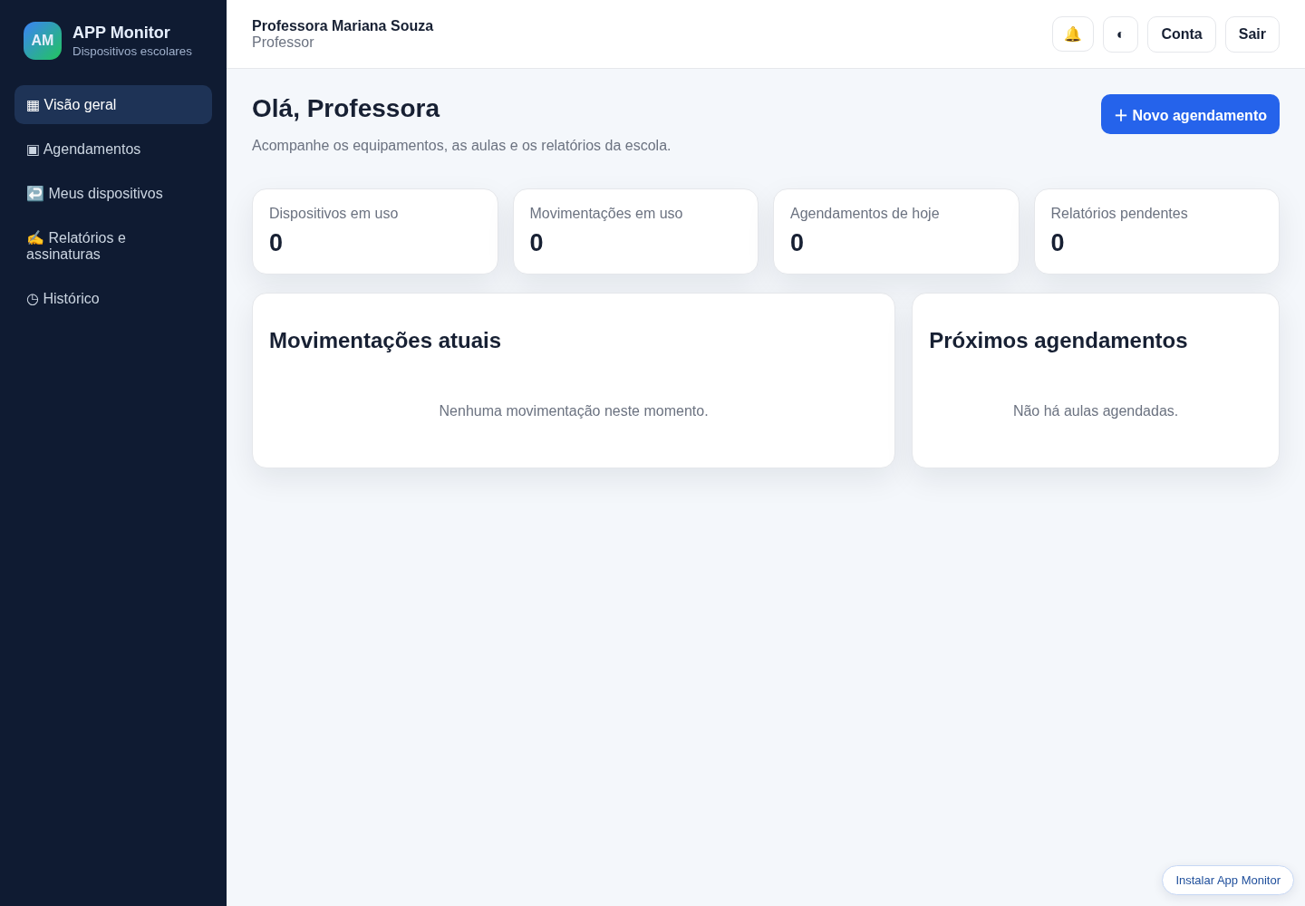
AM
APP MONITOR / MANUAL DO PROFESSOR
Manual do professor
APP Monitor • Guia ilustrado para aprender e consultar durante o uso.
As setas numeradas correspondem às explicações abaixo.
1
Organize a aula
Aprenda a solicitar os aparelhos, acompanhar o pedido e registrar a utilização pela
turma.
2
Complete o empréstimo
Veja como devolver os dispositivos e assinar o relatório depois da conferência.
3
Siga as setas
Os números nas imagens indicam os campos e botões explicados na mesma
página.
As telas usam pessoas e aparelhos fictícios. Endereço do app:
app-monitor-interface.onrender.com
Telas e dados de demonstração • Outubro de 2026
01/28
Notes:
APP Monitor • Guia ilustrado para aprender e consultar durante o uso.
1. Organize a aula: Aprenda a solicitar os aparelhos, acompanhar o pedido e registrar a utilização pela turma.
2. Complete o empréstimo: Veja como devolver os dispositivos e assinar o relatório depois da conferência.
3. Siga as setas: Os números nas imagens indicam os campos e botões explicados na mesma página.
As telas usam pessoas e aparelhos fictícios. Endereço do app: app-monitor-interface.onrender.com

Slide 2
AM
APP MONITOR / MANUAL DO PROFESSOR
Como consultar este manual
Você pode ler na sequência ou ir direto à tarefa de que precisa.
1
Primeiro acesso · páginas 3 a 7
Entrar, criar a conta de professor e trocar uma senha provisória.
2
Preparar a aula · páginas 8 a 12
Conhecer o painel, solicitar os aparelhos e acompanhar a aprovação.
3
Usar e devolver · páginas 13 a 21
Retirar, associar alunos, pedir extras, devolver, conferir e assinar.
4
Consultar e resolver · páginas 22 a 28
Histórico, PDF, notificações, senha, celular e respostas às dúvidas mais comuns.
Nos exemplos, TAB-001 identifica um aparelho fictício. Use os dados da sua própria aula.
Telas e dados de demonstração • Outubro de 2026
02/28
Notes:
Você pode ler na sequência ou ir direto à tarefa de que precisa.
1. Primeiro acesso · páginas 3 a 7: Entrar, criar a conta de professor e trocar uma senha provisória.
2. Preparar a aula · páginas 8 a 12: Conhecer o painel, solicitar os aparelhos e acompanhar a aprovação.
3. Usar e devolver · páginas 13 a 21: Retirar, associar alunos, pedir extras, devolver, conferir e assinar.
4. Consultar e resolver · páginas 22 a 28: Histórico, PDF, notificações, senha, celular e respostas às dúvidas mais comuns.
Nos exemplos, TAB-001 identifica um aparelho fictício. Use os dados da sua própria aula.

Slide 3
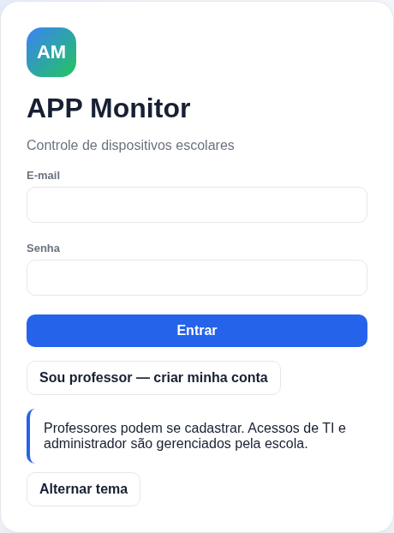
AM
APP MONITOR / MANUAL DO PROFESSOR
Entrar com sua conta
Abra https://app-monitor-interface.onrender.com no navegador.
1
2
3
As setas numeradas correspondem às explicações abaixo.
1
Digite seu e-mail
Use o e-mail informado no cadastro. Confira se não há espaços extras ou erro de
digitação.
2
Digite sua senha
Use a senha da sua conta do App Monitor. Se a escola lhe entregou uma senha
provisória, use-a neste primeiro acesso.
3
Clique em Entrar
Depois de entrar, confira se o seu nome aparece no cabeçalho e se o perfil está
como Professor.
Esqueceu a senha? Solicite a redefinição ao administrador da escola. Não crie outra conta para
resolver isso.
Telas e dados de demonstração • Outubro de 2026
03/28
Notes:
Abra https://app-monitor-interface.onrender.com no navegador.
1. Digite seu e-mail: Use o e-mail informado no cadastro. Confira se não há espaços extras ou erro de digitação.
2. Digite sua senha: Use a senha da sua conta do App Monitor. Se a escola lhe entregou uma senha provisória, use-a neste primeiro acesso.
3. Clique em Entrar: Depois de entrar, confira se o seu nome aparece no cabeçalho e se o perfil está como Professor.
Esqueceu a senha? Solicite a redefinição ao administrador da escola. Não crie outra conta para resolver isso.

Slide 4
AM
APP MONITOR / MANUAL DO PROFESSOR
Ainda não tem uma conta?
O cadastro público está disponível somente para professores.
2
1
As setas numeradas correspondem às explicações abaixo.
1
Abra o cadastro de professor
Na tela de entrada, clique em Sou professor — criar minha conta. O aplicativo
abrirá um formulário.
2
Já tem uma conta criada pela escola?
Nesse caso, preencha o e-mail e a senha recebidos e use Entrar. Não é necessário
se cadastrar novamente.
Se aparecer que o e-mail já está cadastrado, procure o administrador para recuperar o acesso.
Telas e dados de demonstração • Outubro de 2026
04/28
Notes:
O cadastro público está disponível somente para professores.
1. Abra o cadastro de professor: Na tela de entrada, clique em Sou professor — criar minha conta. O aplicativo abrirá um formulário.
2. Já tem uma conta criada pela escola?: Nesse caso, preencha o e-mail e a senha recebidos e use Entrar. Não é necessário se cadastrar novamente.
Se aparecer que o e-mail já está cadastrado, procure o administrador para recuperar o acesso.

Slide 5
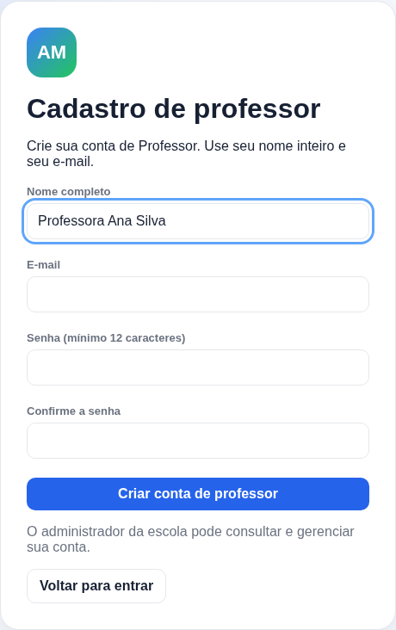
AM
APP MONITOR / MANUAL DO PROFESSOR
Cadastro: informe seus dados
Use informações que permitam à escola identificar você.
1
2
As setas numeradas correspondem às explicações abaixo.
1
Nome completo
Digite seu nome inteiro, com nome e sobrenomes. Evite colocar somente o
primeiro nome ou um apelido.
2
E-mail
Informe o endereço que você utilizará para entrar no app. Leia novamente antes
de continuar: um erro aqui pode dificultar o acesso.
Exemplo fictício: Professora Ana Silva. Cada professor deve utilizar sua própria conta.
Telas e dados de demonstração • Outubro de 2026
05/28
Notes:
Use informações que permitam à escola identificar você.
1. Nome completo: Digite seu nome inteiro, com nome e sobrenomes. Evite colocar somente o primeiro nome ou um apelido.
2. E-mail: Informe o endereço que você utilizará para entrar no app. Leia novamente antes de continuar: um erro aqui pode dificultar o acesso.
Exemplo fictício: Professora Ana Silva. Cada professor deve utilizar sua própria conta.

Slide 6
AM
APP MONITOR / MANUAL DO PROFESSOR
Cadastro: crie sua senha
Conclua o formulário depois de preencher nome completo e e-mail.
1
2
3
As setas numeradas correspondem às explicações abaixo.
1
Escolha uma senha
Digite uma senha com pelo menos 12 caracteres. Use uma senha que consiga
guardar com segurança.
2
Repita a mesma senha
Digite novamente, exatamente como no campo anterior. Os dois valores precisam
coincidir.
3
Crie a conta
Clique em Criar conta de professor. Quando o cadastro for concluído, o aplicativo
abrirá a área do professor.
O perfil criado aqui é Professor. O administrador da escola poderá consultar e gerenciar esse
cadastro.
Telas e dados de demonstração • Outubro de 2026
06/28
Notes:
Conclua o formulário depois de preencher nome completo e e-mail.
1. Escolha uma senha: Digite uma senha com pelo menos 12 caracteres. Use uma senha que consiga guardar com segurança.
2. Repita a mesma senha: Digite novamente, exatamente como no campo anterior. Os dois valores precisam coincidir.
3. Crie a conta: Clique em Criar conta de professor. Quando o cadastro for concluído, o aplicativo abrirá a área do professor.
O perfil criado aqui é Professor. O administrador da escola poderá consultar e gerenciar esse cadastro.

Slide 7
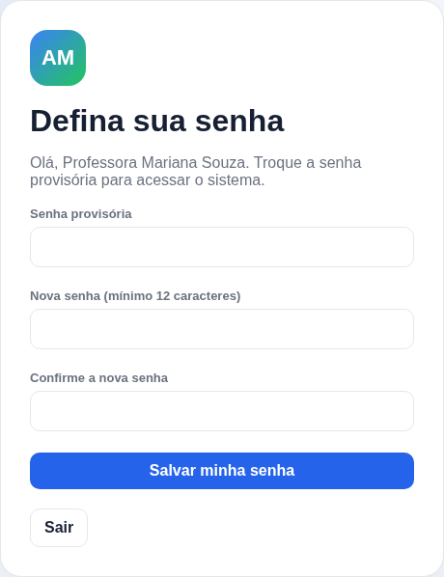
AM
APP MONITOR / MANUAL DO PROFESSOR
Se recebeu uma senha provisória
Esta tela aparece quando a escola criou ou redefiniu sua conta.
1
2
3
As setas numeradas correspondem às explicações abaixo.
1
Informe a senha recebida
Em Senha provisória, digite a senha que o administrador lhe entregou.
2
Defina sua nova senha
Crie uma senha de pelo menos 12 caracteres. No campo seguinte, confirme a
mesma senha.
3
Salve para continuar
Clique em Salvar minha senha. A troca precisa ser concluída antes de usar as
funções do aplicativo.
Depois da troca, use a nova senha nos próximos acessos. A senha provisória deixa de ser a sua
senha de entrada.
Telas e dados de demonstração • Outubro de 2026
07/28
Notes:
Esta tela aparece quando a escola criou ou redefiniu sua conta.
1. Informe a senha recebida: Em Senha provisória, digite a senha que o administrador lhe entregou.
2. Defina sua nova senha: Crie uma senha de pelo menos 12 caracteres. No campo seguinte, confirme a mesma senha.
3. Salve para continuar: Clique em Salvar minha senha. A troca precisa ser concluída antes de usar as funções do aplicativo.
Depois da troca, use a nova senha nos próximos acessos. A senha provisória deixa de ser a sua senha de entrada.

Slide 8
AM
APP MONITOR / MANUAL DO PROFESSOR
Conheça a tela inicial
A Visão geral reúne seus pedidos e suas movimentações.
3
1
2
As setas numeradas correspondem às explicações abaixo.
1
Agendamentos
Use este menu para acompanhar os pedidos de aparelhos feitos para suas aulas.
2
Meus dispositivos
Abra este menu para ver os aparelhos que a equipe já liberou para você.
3
Notificações
O sino reúne avisos do aplicativo. Consulte-o para acompanhar mudanças e
pendências.
Sua conta de professor acompanha os seus próprios registros. Inventário e gestão de usuários são
funções da equipe.
Telas e dados de demonstração • Outubro de 2026
08/28
Notes:
A Visão geral reúne seus pedidos e suas movimentações.
1. Agendamentos: Use este menu para acompanhar os pedidos de aparelhos feitos para suas aulas.
2. Meus dispositivos: Abra este menu para ver os aparelhos que a equipe já liberou para você.
3. Notificações: O sino reúne avisos do aplicativo. Consulte-o para acompanhar mudanças e pendências.
Sua conta de professor acompanha os seus próprios registros. Inventário e gestão de usuários são funções da equipe.

Slide 9
AM
APP MONITOR / MANUAL DO PROFESSOR
Comece um novo pedido
Tenha em mãos a data, o horário, a turma e a quantidade necessária.
2
1
As setas numeradas correspondem às explicações abaixo.
1
Clique em Novo agendamento
Na Visão geral, use o botão + Novo agendamento. Ele abre o formulário do
pedido.
2
Também acompanhe pelo menu
O menu Agendamentos permite consultar os pedidos já registrados e iniciar um
novo quando necessário.
Criar o pedido ainda não significa que os aparelhos foram entregues: ele seguirá para aprovação
da equipe.
Telas e dados de demonstração • Outubro de 2026
09/28
Notes:
Tenha em mãos a data, o horário, a turma e a quantidade necessária.
1. Clique em Novo agendamento: Na Visão geral, use o botão + Novo agendamento. Ele abre o formulário do pedido.
2. Também acompanhe pelo menu: O menu Agendamentos permite consultar os pedidos já registrados e iniciar um novo quando necessário.
Criar o pedido ainda não significa que os aparelhos foram entregues: ele seguirá para aprovação da equipe.

Slide 10
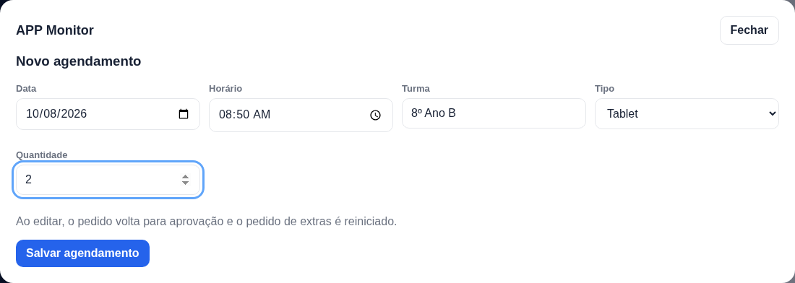
AM
APP MONITOR / MANUAL DO PROFESSOR
Preencha data, horário e turma
No formulário aberto, identifique a aula que usará os aparelhos.
1
3
2
As setas numeradas correspondem às explicações abaixo.
1
Data da aula
Escolha a data correta. O aplicativo permite agendar entre hoje e os próximos 14
dias.
2
Horário
Informe o horário previsto para a utilização dos equipamentos.
3
Turma
Digite a identificação da turma. Exemplo: 8º Ano B. Use o padrão de identificação
adotado pela escola.
Confira esses três campos antes de salvar, principalmente quando fizer pedidos para mais de uma
turma.
Telas e dados de demonstração • Outubro de 2026
10/28
Notes:
No formulário aberto, identifique a aula que usará os aparelhos.
1. Data da aula: Escolha a data correta. O aplicativo permite agendar entre hoje e os próximos 14 dias.
2. Horário: Informe o horário previsto para a utilização dos equipamentos.
3. Turma: Digite a identificação da turma. Exemplo: 8º Ano B. Use o padrão de identificação adotado pela escola.
Confira esses três campos antes de salvar, principalmente quando fizer pedidos para mais de uma turma.

Slide 11
AM
APP MONITOR / MANUAL DO PROFESSOR
Escolha os aparelhos e salve
O pedido usa o tipo do equipamento, não o modelo ou fabricante.
1
2
3
As setas numeradas correspondem às explicações abaixo.
1
Tipo de equipamento
Escolha Tablet, Notebook, Chromebook ou Celular, conforme a necessidade da
aula e a orientação da escola.
2
Quantidade
Informe a quantidade necessária: de 1 a 25 aparelhos por pedido. Confira o
número antes de enviar.
3
Salvar agendamento
Clique neste botão. Após salvar, abra Agendamentos e confira se o pedido
aparece na lista.
Exemplo: para uma atividade em duplas, calcule a quantidade necessária para a turma antes de
enviar o pedido.
Telas e dados de demonstração • Outubro de 2026
11/28
Notes:
O pedido usa o tipo do equipamento, não o modelo ou fabricante.
1. Tipo de equipamento: Escolha Tablet, Notebook, Chromebook ou Celular, conforme a necessidade da aula e a orientação da escola.
2. Quantidade: Informe a quantidade necessária: de 1 a 25 aparelhos por pedido. Confira o número antes de enviar.
3. Salvar agendamento: Clique neste botão. Após salvar, abra Agendamentos e confira se o pedido aparece na lista.
Exemplo: para uma atividade em duplas, calcule a quantidade necessária para a turma antes de enviar o pedido.

Slide 12
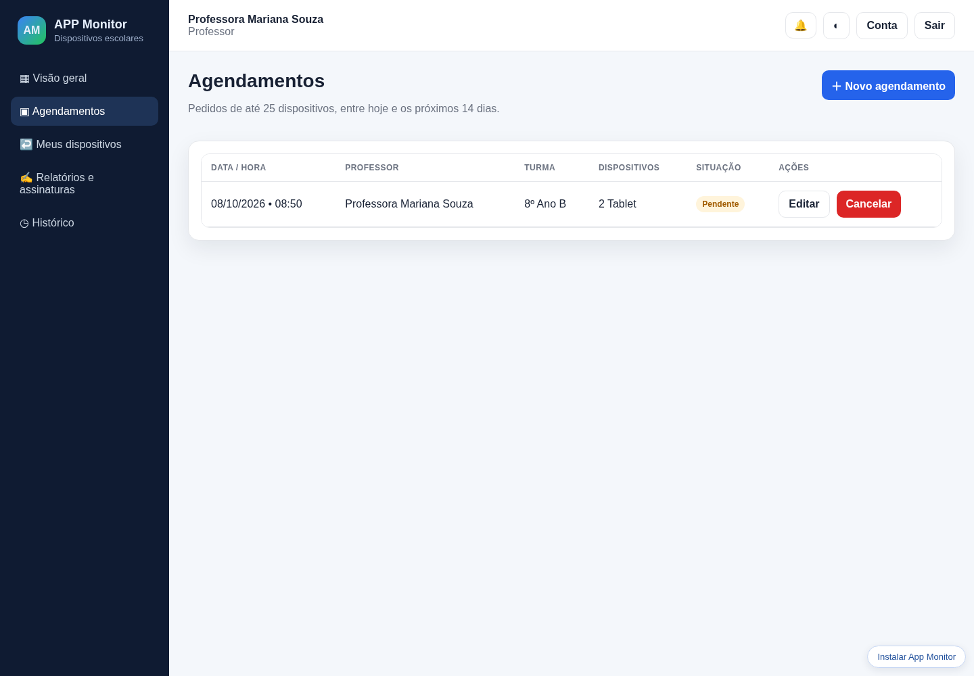
AM
APP MONITOR / MANUAL DO PROFESSOR
Acompanhe e ajuste o pedido
Abra Agendamentos para consultar a situação da sua solicitação.
1
2
3
As setas numeradas correspondem às explicações abaixo.
1
Entenda o status
Pendente significa que a equipe ainda precisa analisar o pedido. Aprovado
significa que ele foi aprovado; combine a retirada.
2
Editar
Antes da liberação, use Editar se precisar corrigir os dados. Ao salvar uma
alteração, o pedido volta para aprovação.
3
Cancelar
Se não for mais usar os aparelhos, cancele o pedido enquanto essa ação estiver
disponível. Confira se escolheu a solicitação certa.
A liberação dos dispositivos ocorre no dia agendado e é registrada pela equipe responsável.
Telas e dados de demonstração • Outubro de 2026
12/28
Notes:
Abra Agendamentos para consultar a situação da sua solicitação.
1. Entenda o status: Pendente significa que a equipe ainda precisa analisar o pedido. Aprovado significa que ele foi aprovado; combine a retirada.
2. Editar: Antes da liberação, use Editar se precisar corrigir os dados. Ao salvar uma alteração, o pedido volta para aprovação.
3. Cancelar: Se não for mais usar os aparelhos, cancele o pedido enquanto essa ação estiver disponível. Confira se escolheu a solicitação certa.
A liberação dos dispositivos ocorre no dia agendado e é registrada pela equipe responsável.

Slide 13
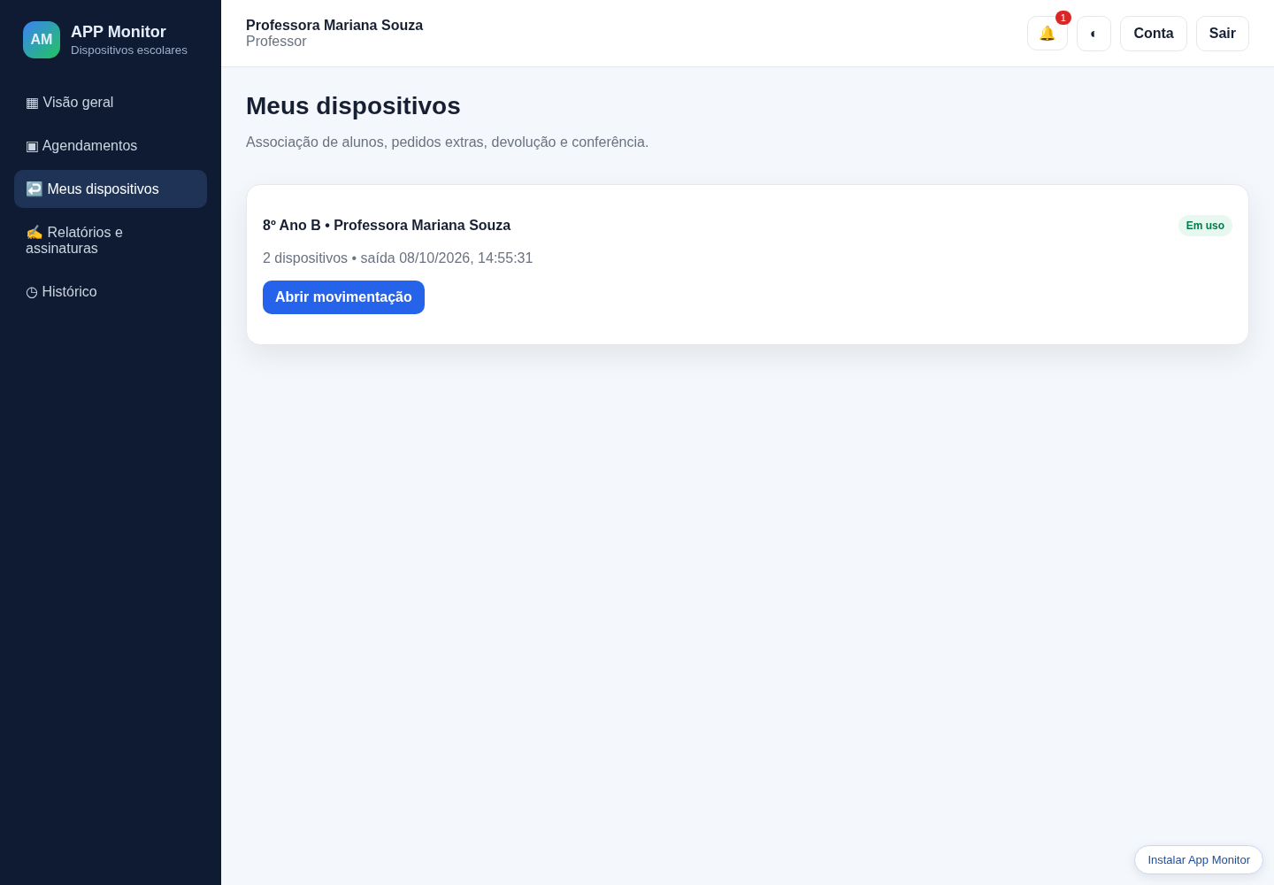
AM
APP MONITOR / MANUAL DO PROFESSOR
Depois de retirar os aparelhos
A equipe precisa registrar a liberação para que o empréstimo apareça.
1
2
3
As setas numeradas correspondem às explicações abaixo.
1
Abra Meus dispositivos
Acesse esse menu depois da entrega dos aparelhos.
2
Localize a movimentação
Confira turma, quantidade e situação. Em uso indica que o empréstimo está em
andamento.
3
Abra os detalhes
Clique em Abrir movimentação para ver a lista de aparelhos e registrar quem está
utilizando cada um.
Se a movimentação não aparecer, confirme com a equipe se a liberação foi concluída na sua
conta e turma.
Telas e dados de demonstração • Outubro de 2026
13/28
Notes:
A equipe precisa registrar a liberação para que o empréstimo apareça.
1. Abra Meus dispositivos: Acesse esse menu depois da entrega dos aparelhos.
2. Localize a movimentação: Confira turma, quantidade e situação. Em uso indica que o empréstimo está em andamento.
3. Abra os detalhes: Clique em Abrir movimentação para ver a lista de aparelhos e registrar quem está utilizando cada um.
Se a movimentação não aparecer, confirme com a equipe se a liberação foi concluída na sua conta e turma.

Slide 14
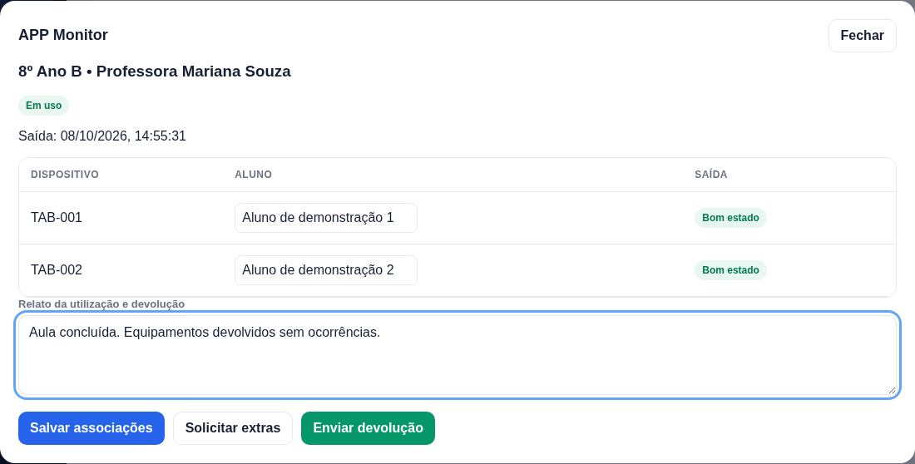
AM
APP MONITOR / MANUAL DO PROFESSOR
Associe os aparelhos aos alunos
Cada linha mostra o identificador de um aparelho entregue.
1
2
As setas numeradas correspondem às explicações abaixo.
1
Preencha os alunos
Ao lado de cada dispositivo, informe o aluno que o utilizou, conforme a orientação
da escola. Repita nas demais linhas.
2
Salve as associações
Clique em Salvar associações para registrar os nomes durante a aula. Depois,
você poderá continuar usando a movimentação.
Confira a etiqueta física para não trocar os alunos entre os aparelhos. Todas as associações
devem estar preenchidas ao devolver.
Telas e dados de demonstração • Outubro de 2026
14/28
Notes:
Cada linha mostra o identificador de um aparelho entregue.
1. Preencha os alunos: Ao lado de cada dispositivo, informe o aluno que o utilizou, conforme a orientação da escola. Repita nas demais linhas.
2. Salve as associações: Clique em Salvar associações para registrar os nomes durante a aula. Depois, você poderá continuar usando a movimentação.
Confira a etiqueta física para não trocar os alunos entre os aparelhos. Todas as associações devem estar preenchidas ao devolver.

Slide 15
AM
APP MONITOR / MANUAL DO PROFESSOR
Precisa de aparelhos extras?
A solicitação de extras acontece dentro de um empréstimo em uso.
1
2
As setas numeradas correspondem às explicações abaixo.
1
Abra a solicitação
Na movimentação, clique em Solicitar extras. Será aberto um formulário de
quantidade.
2
Mantenha o registro dos alunos
Se preencher ou corrigir os alunos durante a aula, use Salvar associações para
guardar as alterações.
É permitido um único pedido de até 5 aparelhos extras por aula. A equipe ainda precisa efetuar a
liberação dos extras.
Telas e dados de demonstração • Outubro de 2026
15/28
Notes:
A solicitação de extras acontece dentro de um empréstimo em uso.
1. Abra a solicitação: Na movimentação, clique em Solicitar extras. Será aberto um formulário de quantidade.
2. Mantenha o registro dos alunos: Se preencher ou corrigir os alunos durante a aula, use Salvar associações para guardar as alterações.
É permitido um único pedido de até 5 aparelhos extras por aula. A equipe ainda precisa efetuar a liberação dos extras.

Slide 16
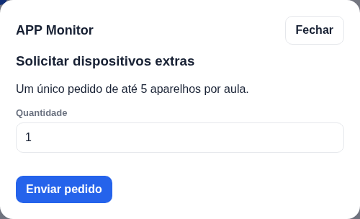
AM
APP MONITOR / MANUAL DO PROFESSOR
Envie o pedido de extras
Escolha a quantidade adicional com atenção.
1
2
As setas numeradas correspondem às explicações abaixo.
1
Quantidade extra
Informe de 1 a 5 aparelhos adicionais. Essa quantidade é acrescentada ao pedido
original, quando liberada pela equipe.
2
Enviar pedido
Clique em Enviar pedido e avise a equipe responsável pela entrega. Confira os
novos aparelhos na movimentação após a liberação.
Não registre aparelhos recebidos por fora do fluxo. Peça à equipe para registrar a entrega no App
Monitor.
Telas e dados de demonstração • Outubro de 2026
16/28
Notes:
Escolha a quantidade adicional com atenção.
1. Quantidade extra: Informe de 1 a 5 aparelhos adicionais. Essa quantidade é acrescentada ao pedido original, quando liberada pela equipe.
2. Enviar pedido: Clique em Enviar pedido e avise a equipe responsável pela entrega. Confira os novos aparelhos na movimentação após a liberação.
Não registre aparelhos recebidos por fora do fluxo. Peça à equipe para registrar a entrega no App Monitor.

Slide 17
AM
APP MONITOR / MANUAL DO PROFESSOR
Registre e envie a devolução
Ao concluir a aula, confira todos os aparelhos e devolva-os à equipe.
1
2
As setas numeradas correspondem às explicações abaixo.
1
Escreva o relato
Descreva como terminou a utilização e informe qualquer ocorrência. Exemplo:
aula concluída e aparelhos devolvidos sem ocorrências.
2
Envie para conferência
Confira os alunos e clique em Enviar devolução. O aplicativo salva as associações
e encaminha a movimentação para conferência.
Se houve dano, falha ou falta de um aparelho, registre o ocorrido e avise a equipe. O relato deve
ter pelo menos 5 caracteres.
Telas e dados de demonstração • Outubro de 2026
17/28
Notes:
Ao concluir a aula, confira todos os aparelhos e devolva-os à equipe.
1. Escreva o relato: Descreva como terminou a utilização e informe qualquer ocorrência. Exemplo: aula concluída e aparelhos devolvidos sem ocorrências.
2. Envie para conferência: Confira os alunos e clique em Enviar devolução. O aplicativo salva as associações e encaminha a movimentação para conferência.
Se houve dano, falha ou falta de um aparelho, registre o ocorrido e avise a equipe. O relato deve ter pelo menos 5 caracteres.

Slide 18

AM
APP MONITOR / MANUAL DO PROFESSOR
Aguarde a conferência da equipe
Enviar a devolução é uma etapa; o retorno físico ainda será conferido.
1
2
As setas numeradas correspondem às explicações abaixo.
1
Consulte Meus dispositivos
Acompanhe a movimentação enquanto a equipe verifica os aparelhos recebidos.
2
Observe o status de retorno
Conferir retorno indica que os aparelhos aguardam a conferência registrada pela
equipe.
Depois da conferência, será necessário revisar e assinar o relatório. Fique atento às notificações.
Telas e dados de demonstração • Outubro de 2026
18/28
Notes:
Enviar a devolução é uma etapa; o retorno físico ainda será conferido.
1. Consulte Meus dispositivos: Acompanhe a movimentação enquanto a equipe verifica os aparelhos recebidos.
2. Observe o status de retorno: Conferir retorno indica que os aparelhos aguardam a conferência registrada pela equipe.
Depois da conferência, será necessário revisar e assinar o relatório. Fique atento às notificações.

Slide 19
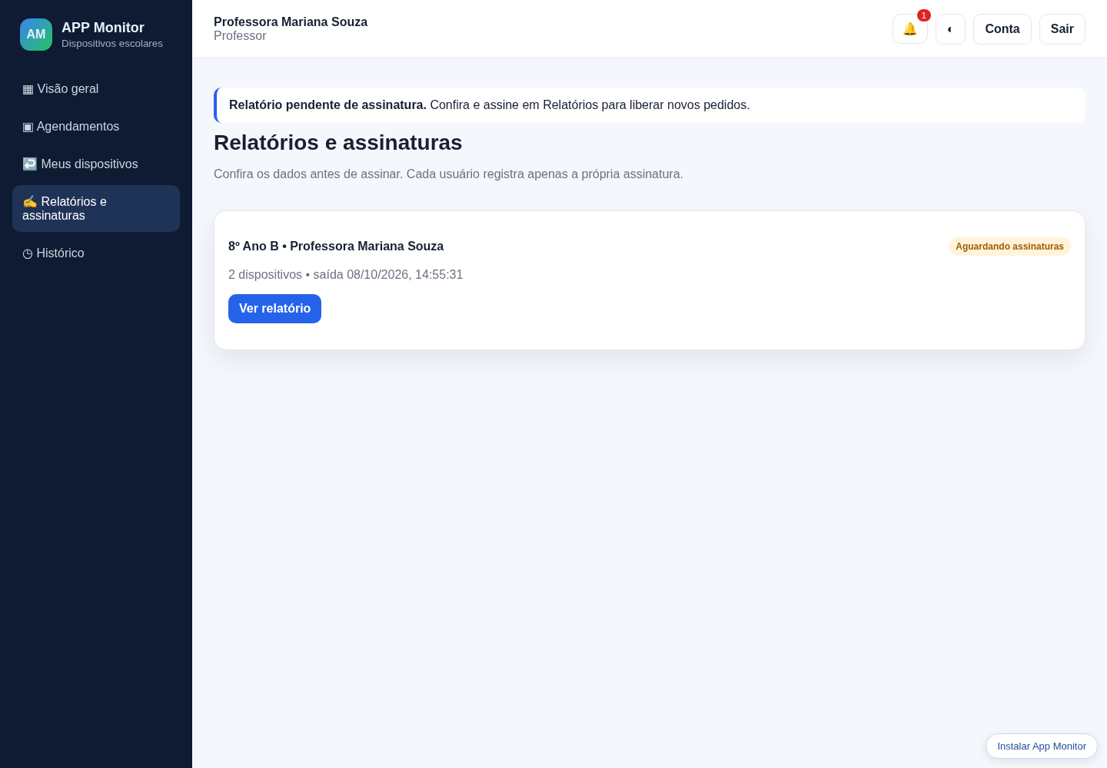
AM
APP MONITOR / MANUAL DO PROFESSOR
Abra o relatório para assinar
Acesse o relatório depois que a equipe concluir a conferência.
1
2
As setas numeradas correspondem às explicações abaixo.
1
Relatórios e assinaturas
Abra este menu para encontrar os relatórios e as assinaturas pendentes.
2
Ver relatório
Localize a movimentação da sua turma e clique em Ver relatório.
Uma assinatura sua pendente pode impedir novos pedidos. Resolva a pendência após conferir as
informações do relatório.
Telas e dados de demonstração • Outubro de 2026
19/28
Notes:
Acesse o relatório depois que a equipe concluir a conferência.
1. Relatórios e assinaturas: Abra este menu para encontrar os relatórios e as assinaturas pendentes.
2. Ver relatório: Localize a movimentação da sua turma e clique em Ver relatório.
Uma assinatura sua pendente pode impedir novos pedidos. Resolva a pendência após conferir as informações do relatório.

Slide 20
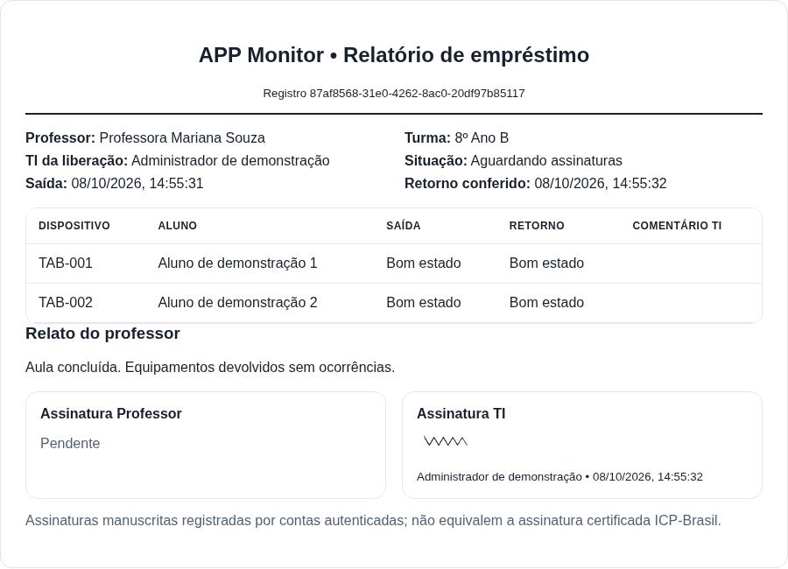
AM
APP MONITOR / MANUAL DO PROFESSOR
Leia antes de assinar
Confira se o relatório corresponde ao que aconteceu na aula.
1
2
As setas numeradas correspondem às explicações abaixo.
1
Identificação da movimentação
Confira professor, turma, situação e datas. Leia também a lista dos aparelhos e o
relato registrado.
2
Assinaturas
Observe quais assinaturas já foram registradas e quais estão pendentes. Você
assina pela sua própria conta de professor.
Se encontrar uma divergência, procure a equipe responsável antes de confirmar sua assinatura.
Telas e dados de demonstração • Outubro de 2026
20/28
Notes:
Confira se o relatório corresponde ao que aconteceu na aula.
1. Identificação da movimentação: Confira professor, turma, situação e datas. Leia também a lista dos aparelhos e o relato registrado.
2. Assinaturas: Observe quais assinaturas já foram registradas e quais estão pendentes. Você assina pela sua própria conta de professor.
Se encontrar uma divergência, procure a equipe responsável antes de confirmar sua assinatura.

Slide 21
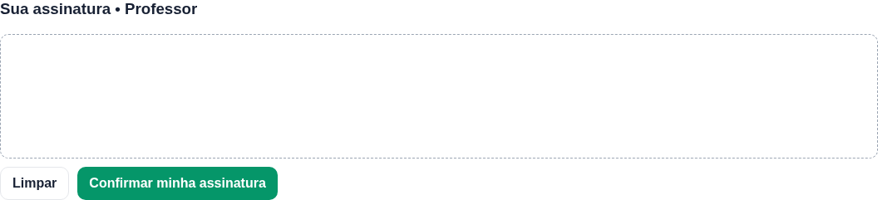
AM
APP MONITOR / MANUAL DO PROFESSOR
Desenhe e confirme a assinatura
Role a janela do relatório até a área da sua assinatura.
1
2
3
As setas numeradas correspondem às explicações abaixo.
1
Desenhe neste espaço
No celular, use o dedo. No computador, clique e arraste com o mouse para
desenhar sua assinatura.
2
Limpar, se precisar refazer
Se o desenho ficar incorreto, clique em Limpar e faça a assinatura novamente.
3
Confirme o registro
Quando terminar, clique em Confirmar minha assinatura. Aguarde a confirmação
antes de sair.
As assinaturas são registros manuscritos feitos por contas autenticadas; não são assinaturas
certificadas ICP-Brasil.
Telas e dados de demonstração • Outubro de 2026
21/28
Notes:
Role a janela do relatório até a área da sua assinatura.
1. Desenhe neste espaço: No celular, use o dedo. No computador, clique e arraste com o mouse para desenhar sua assinatura.
2. Limpar, se precisar refazer: Se o desenho ficar incorreto, clique em Limpar e faça a assinatura novamente.
3. Confirme o registro: Quando terminar, clique em Confirmar minha assinatura. Aguarde a confirmação antes de sair.
As assinaturas são registros manuscritos feitos por contas autenticadas; não são assinaturas certificadas ICP-Brasil.

Slide 22
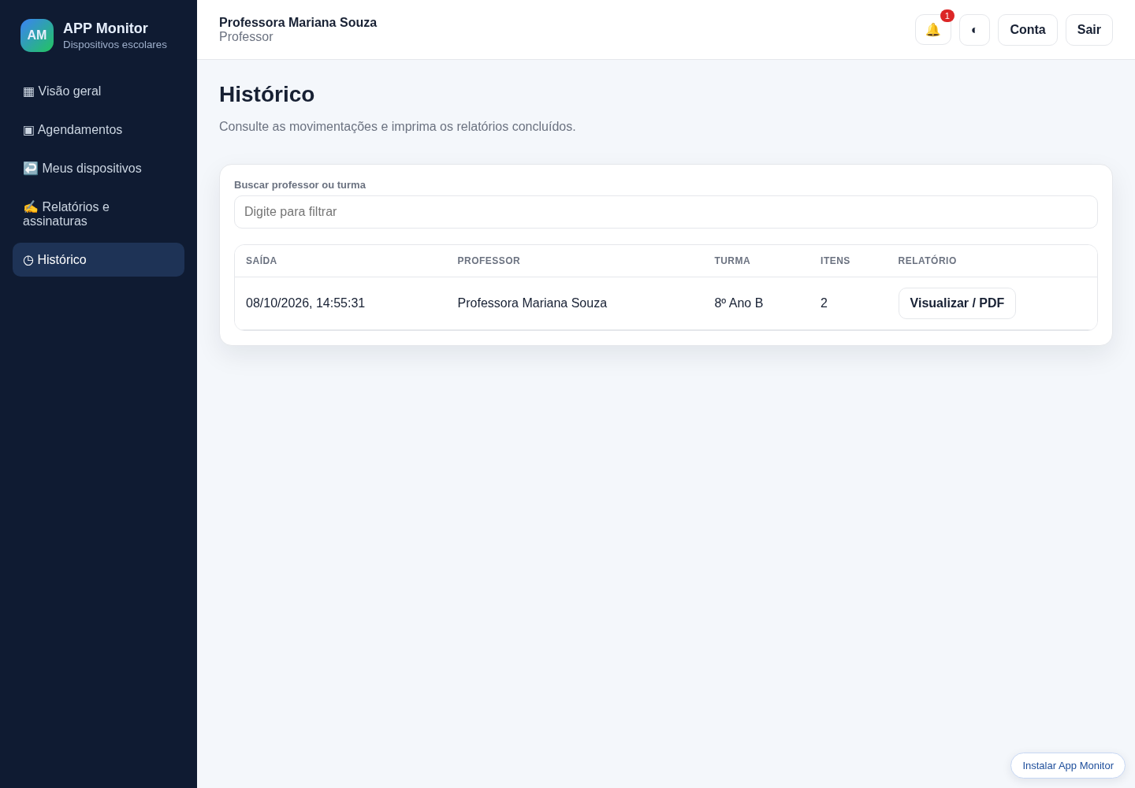
AM
APP MONITOR / MANUAL DO PROFESSOR
Consulte seus registros concluídos
Depois das assinaturas necessárias, a movimentação fica disponível no histórico.
2
1
3
As setas numeradas correspondem às explicações abaixo.
1
Abra Histórico
Esse menu reúne as movimentações concluídas que você pode consultar.
2
Pesquise a movimentação
Use o campo de pesquisa para filtrar pela turma ou pelo professor, conforme os
registros disponíveis para sua conta.
3
Visualizar / PDF
Clique no botão da linha desejada para abrir novamente o relatório.
Se o empréstimo ainda não estiver no histórico, verifique se falta conferência ou alguma
assinatura.
Telas e dados de demonstração • Outubro de 2026
22/28
Notes:
Depois das assinaturas necessárias, a movimentação fica disponível no histórico.
1. Abra Histórico: Esse menu reúne as movimentações concluídas que você pode consultar.
2. Pesquise a movimentação: Use o campo de pesquisa para filtrar pela turma ou pelo professor, conforme os registros disponíveis para sua conta.
3. Visualizar / PDF: Clique no botão da linha desejada para abrir novamente o relatório.
Se o empréstimo ainda não estiver no histórico, verifique se falta conferência ou alguma assinatura.

Slide 23
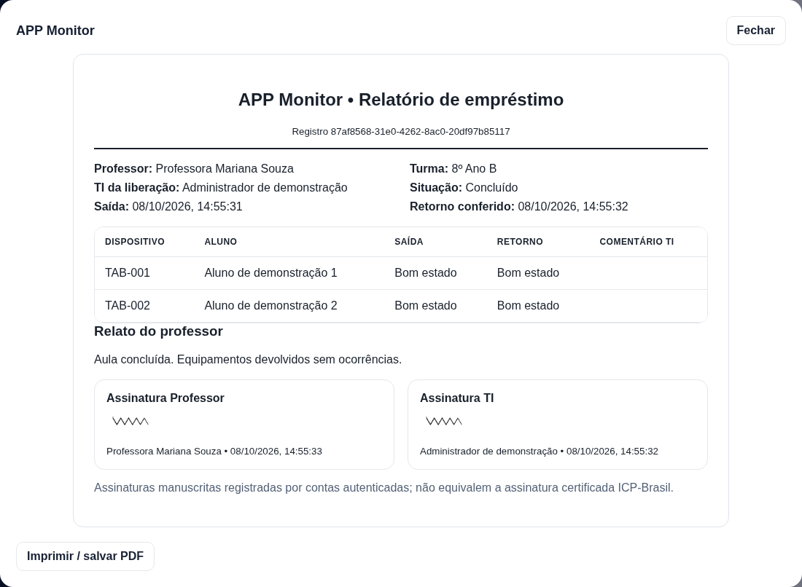
AM
APP MONITOR / MANUAL DO PROFESSOR
Guarde uma cópia do relatório
Abra o relatório pelo Histórico antes de imprimir ou salvar.
2
1
As setas numeradas correspondem às explicações abaixo.
1
Imprimir / salvar PDF
Clique neste botão para abrir a janela de impressão do navegador.
2
Confira as assinaturas
Antes de guardar a cópia, verifique se o relatório é o desejado e se contém os
registros esperados.
Na janela do navegador, escolha Salvar como PDF (ou opção equivalente), indique a pasta e
confirme Salvar.
Telas e dados de demonstração • Outubro de 2026
23/28
Notes:
Abra o relatório pelo Histórico antes de imprimir ou salvar.
1. Imprimir / salvar PDF: Clique neste botão para abrir a janela de impressão do navegador.
2. Confira as assinaturas: Antes de guardar a cópia, verifique se o relatório é o desejado e se contém os registros esperados.
Na janela do navegador, escolha Salvar como PDF (ou opção equivalente), indique a pasta e confirme Salvar.

Slide 24
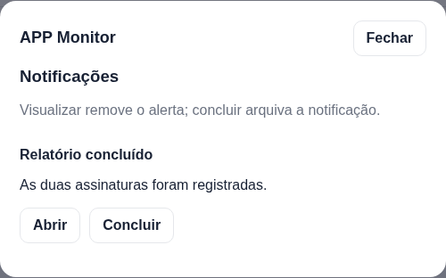
AM
APP MONITOR / MANUAL DO PROFESSOR
Consulte as notificações
Clique no sino, no cabeçalho do aplicativo, para abrir os avisos.
1
2
As setas numeradas correspondem às explicações abaixo.
1
Leia e abra o aviso
Confira a mensagem e clique em Abrir para ir à área relacionada à notificação.
2
Concluir a notificação
Use Concluir quando tiver tratado aquele aviso. Esse botão conclui o aviso, não
substitui as ações do empréstimo.
Marcar um aviso como concluído não assina relatórios, não devolve aparelhos e não cancela
agendamentos.
Telas e dados de demonstração • Outubro de 2026
24/28
Notes:
Clique no sino, no cabeçalho do aplicativo, para abrir os avisos.
1. Leia e abra o aviso: Confira a mensagem e clique em Abrir para ir à área relacionada à notificação.
2. Concluir a notificação: Use Concluir quando tiver tratado aquele aviso. Esse botão conclui o aviso, não substitui as ações do empréstimo.
Marcar um aviso como concluído não assina relatórios, não devolve aparelhos e não cancela agendamentos.

Slide 25
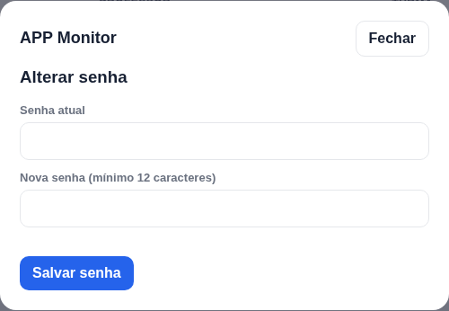
AM
APP MONITOR / MANUAL DO PROFESSOR
Troque sua senha quando precisar
Depois de entrar, clique em Conta no cabeçalho.
1
2
3
As setas numeradas correspondem às explicações abaixo.
1
Senha atual
Digite a senha que você está usando para entrar no App Monitor.
2
Nova senha
Escolha outra senha com pelo menos 12 caracteres. Confira a digitação antes de
salvar.
3
Salvar senha
Clique em Salvar senha. Passe a usar a nova senha nos próximos acessos.
Se não souber a senha atual e não conseguir entrar, peça ao administrador uma nova senha
provisória.
Telas e dados de demonstração • Outubro de 2026
25/28
Notes:
Depois de entrar, clique em Conta no cabeçalho.
1. Senha atual: Digite a senha que você está usando para entrar no App Monitor.
2. Nova senha: Escolha outra senha com pelo menos 12 caracteres. Confira a digitação antes de salvar.
3. Salvar senha: Clique em Salvar senha. Passe a usar a nova senha nos próximos acessos.
Se não souber a senha atual e não conseguir entrar, peça ao administrador uma nova senha provisória.

Slide 26
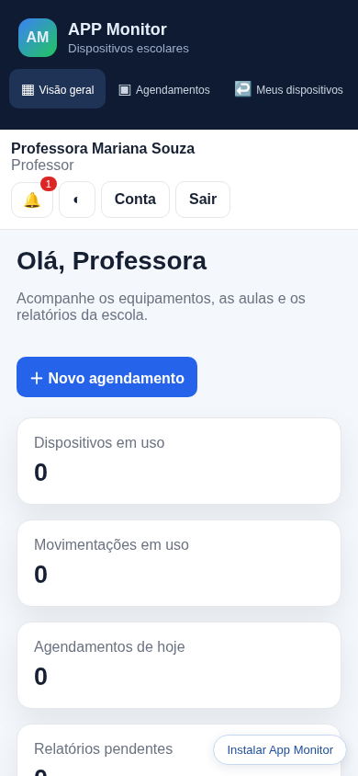
AM
APP MONITOR / MANUAL DO PROFESSOR
Use também pelo celular
Abra o mesmo endereço no navegador e entre com sua própria conta.
1
2
3
As setas numeradas correspondem às explicações abaixo.
1
Acompanhe os pedidos
Use Agendamentos para consultar as solicitações mesmo estando fora do
computador.
2
Acesse os empréstimos
Em Meus dispositivos, você pode preencher os alunos e registrar a devolução.
3
Saia ao terminar
Em um aparelho compartilhado, clique em Sair para encerrar sua sessão.
Se desejar, use a opção do navegador para adicionar um atalho à tela inicial. As funções
continuam disponíveis pelo site.
Telas e dados de demonstração • Outubro de 2026
26/28
Notes:
Abra o mesmo endereço no navegador e entre com sua própria conta.
1. Acompanhe os pedidos: Use Agendamentos para consultar as solicitações mesmo estando fora do computador.
2. Acesse os empréstimos: Em Meus dispositivos, você pode preencher os alunos e registrar a devolução.
3. Saia ao terminar: Em um aparelho compartilhado, clique em Sair para encerrar sua sessão.
Se desejar, use a opção do navegador para adicionar um atalho à tela inicial. As funções continuam disponíveis pelo site.

Slide 27
AM
APP MONITOR / MANUAL DO PROFESSOR
Dúvidas e soluções rápidas
Antes de fazer outro cadastro ou repetir uma ação, confira estas orientações.
1
Não consigo entrar
Revise o e-mail e a senha. Se esqueceu a senha, peça a redefinição ao
administrador. Se a conta estiver desativada, procure a escola.
2
O site demora a abrir
A primeira conexão pode demorar enquanto o servidor gratuito é ativado. Aguarde
a conexão e siga a orientação de tentar novamente, se aparecer.
3
Não consigo devolver ou pedir novamente
Preencha todos os alunos e o relato para devolver. Para novos pedidos, verifique
se existe relatório pendente da sua assinatura.
4
Há erro no pedido ou problema com um aparelho
Antes da liberação, use Editar quando disponível. Durante o uso, comunique a
equipe e registre a ocorrência no relato.
Ao pedir ajuda, informe a turma, a data e a mensagem exibida. Nunca envie sua senha.
Telas e dados de demonstração • Outubro de 2026
27/28
Notes:
Antes de fazer outro cadastro ou repetir uma ação, confira estas orientações.
1. Não consigo entrar: Revise o e-mail e a senha. Se esqueceu a senha, peça a redefinição ao administrador. Se a conta estiver desativada, procure a escola.
2. O site demora a abrir: A primeira conexão pode demorar enquanto o servidor gratuito é ativado. Aguarde a conexão e siga a orientação de tentar novamente, se aparecer.
3. Não consigo devolver ou pedir novamente: Preencha todos os alunos e o relato para devolver. Para novos pedidos, verifique se existe relatório pendente da sua assinatura.
4. Há erro no pedido ou problema com um aparelho: Antes da liberação, use Editar quando disponível. Durante o uso, comunique a equipe e registre a ocorrência no relato.
Ao pedir ajuda, informe a turma, a data e a mensagem exibida. Nunca envie sua senha.

Slide 28
AM
APP MONITOR / MANUAL DO PROFESSOR
Checklist do professor
Use esta página como lembrete antes, durante e depois da aula.
1
Antes da aula
Entrar na própria conta → registrar o pedido → acompanhar a aprovação →
combinar a retirada.
2
Durante a aula
Conferir os aparelhos recebidos → preencher e salvar os alunos → comunicar
problemas e solicitar extras, se necessário.
3
Ao terminar
Conferir e entregar os aparelhos → escrever o relato → enviar a devolução →
aguardar a conferência.
4
Para concluir
Ler o relatório → assinar → consultar o Histórico e salvar o PDF quando precisar.
Acesse: https://app-monitor-interface.onrender.com
Telas e dados de demonstração • Outubro de 2026
28/28
Notes:
Use esta página como lembrete antes, durante e depois da aula.
1. Antes da aula: Entrar na própria conta → registrar o pedido → acompanhar a aprovação → combinar a retirada.
2. Durante a aula: Conferir os aparelhos recebidos → preencher e salvar os alunos → comunicar problemas e solicitar extras, se necessário.
3. Ao terminar: Conferir e entregar os aparelhos → escrever o relato → enviar a devolução → aguardar a conferência.
4. Para concluir: Ler o relatório → assinar → consultar o Histórico e salvar o PDF quando precisar.
Acesse: https://app-monitor-interface.onrender.com

